Slide 1
ゆるやかな見守り
関町南北町会における防災活動
町会長 野口 渉 （社会教育士・防災士）

Slide 2
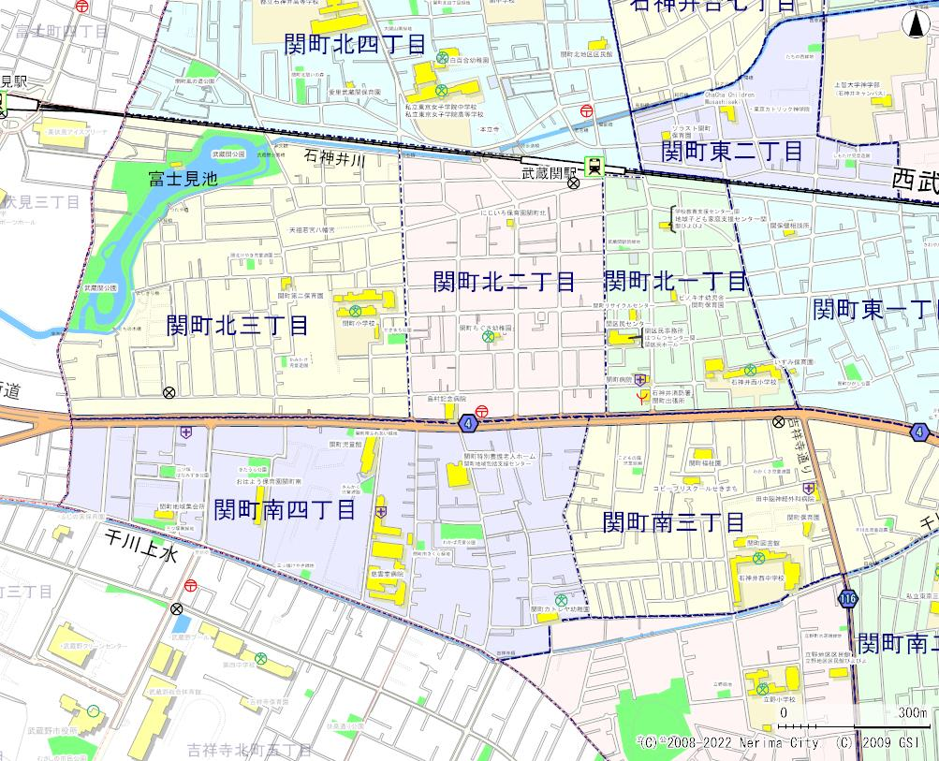
関町南北町会
西武新宿線
武蔵関駅
西東京市
関町南４丁目
関町北２丁目
居住世帯約6,500世帯
居住人口約12,000人
町会加入約1,300世帯
加入率 20％
青梅街道
千川上水
武蔵野市

Slide 3
町会と防災会
●町会＝任意加入の町会員で構成
関町南北町会 会費1,000円／年
●防災会＝地域に住んでいる人全員が対象
災害対策基本法第5条2項 費用負担なし
※町会に加入していない住民は町会からの資金や人的貢献を
無償で恩恵を受けている

Slide 4
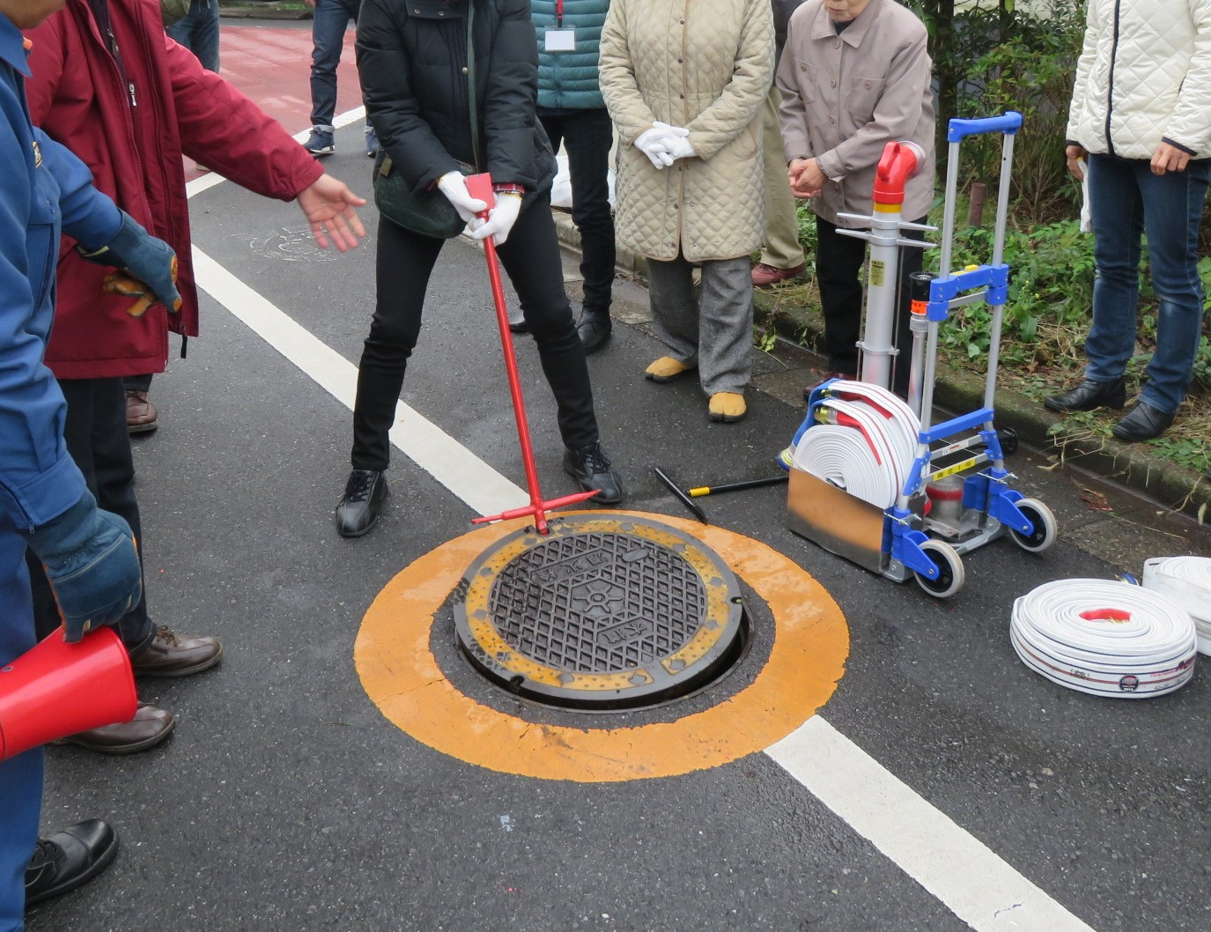
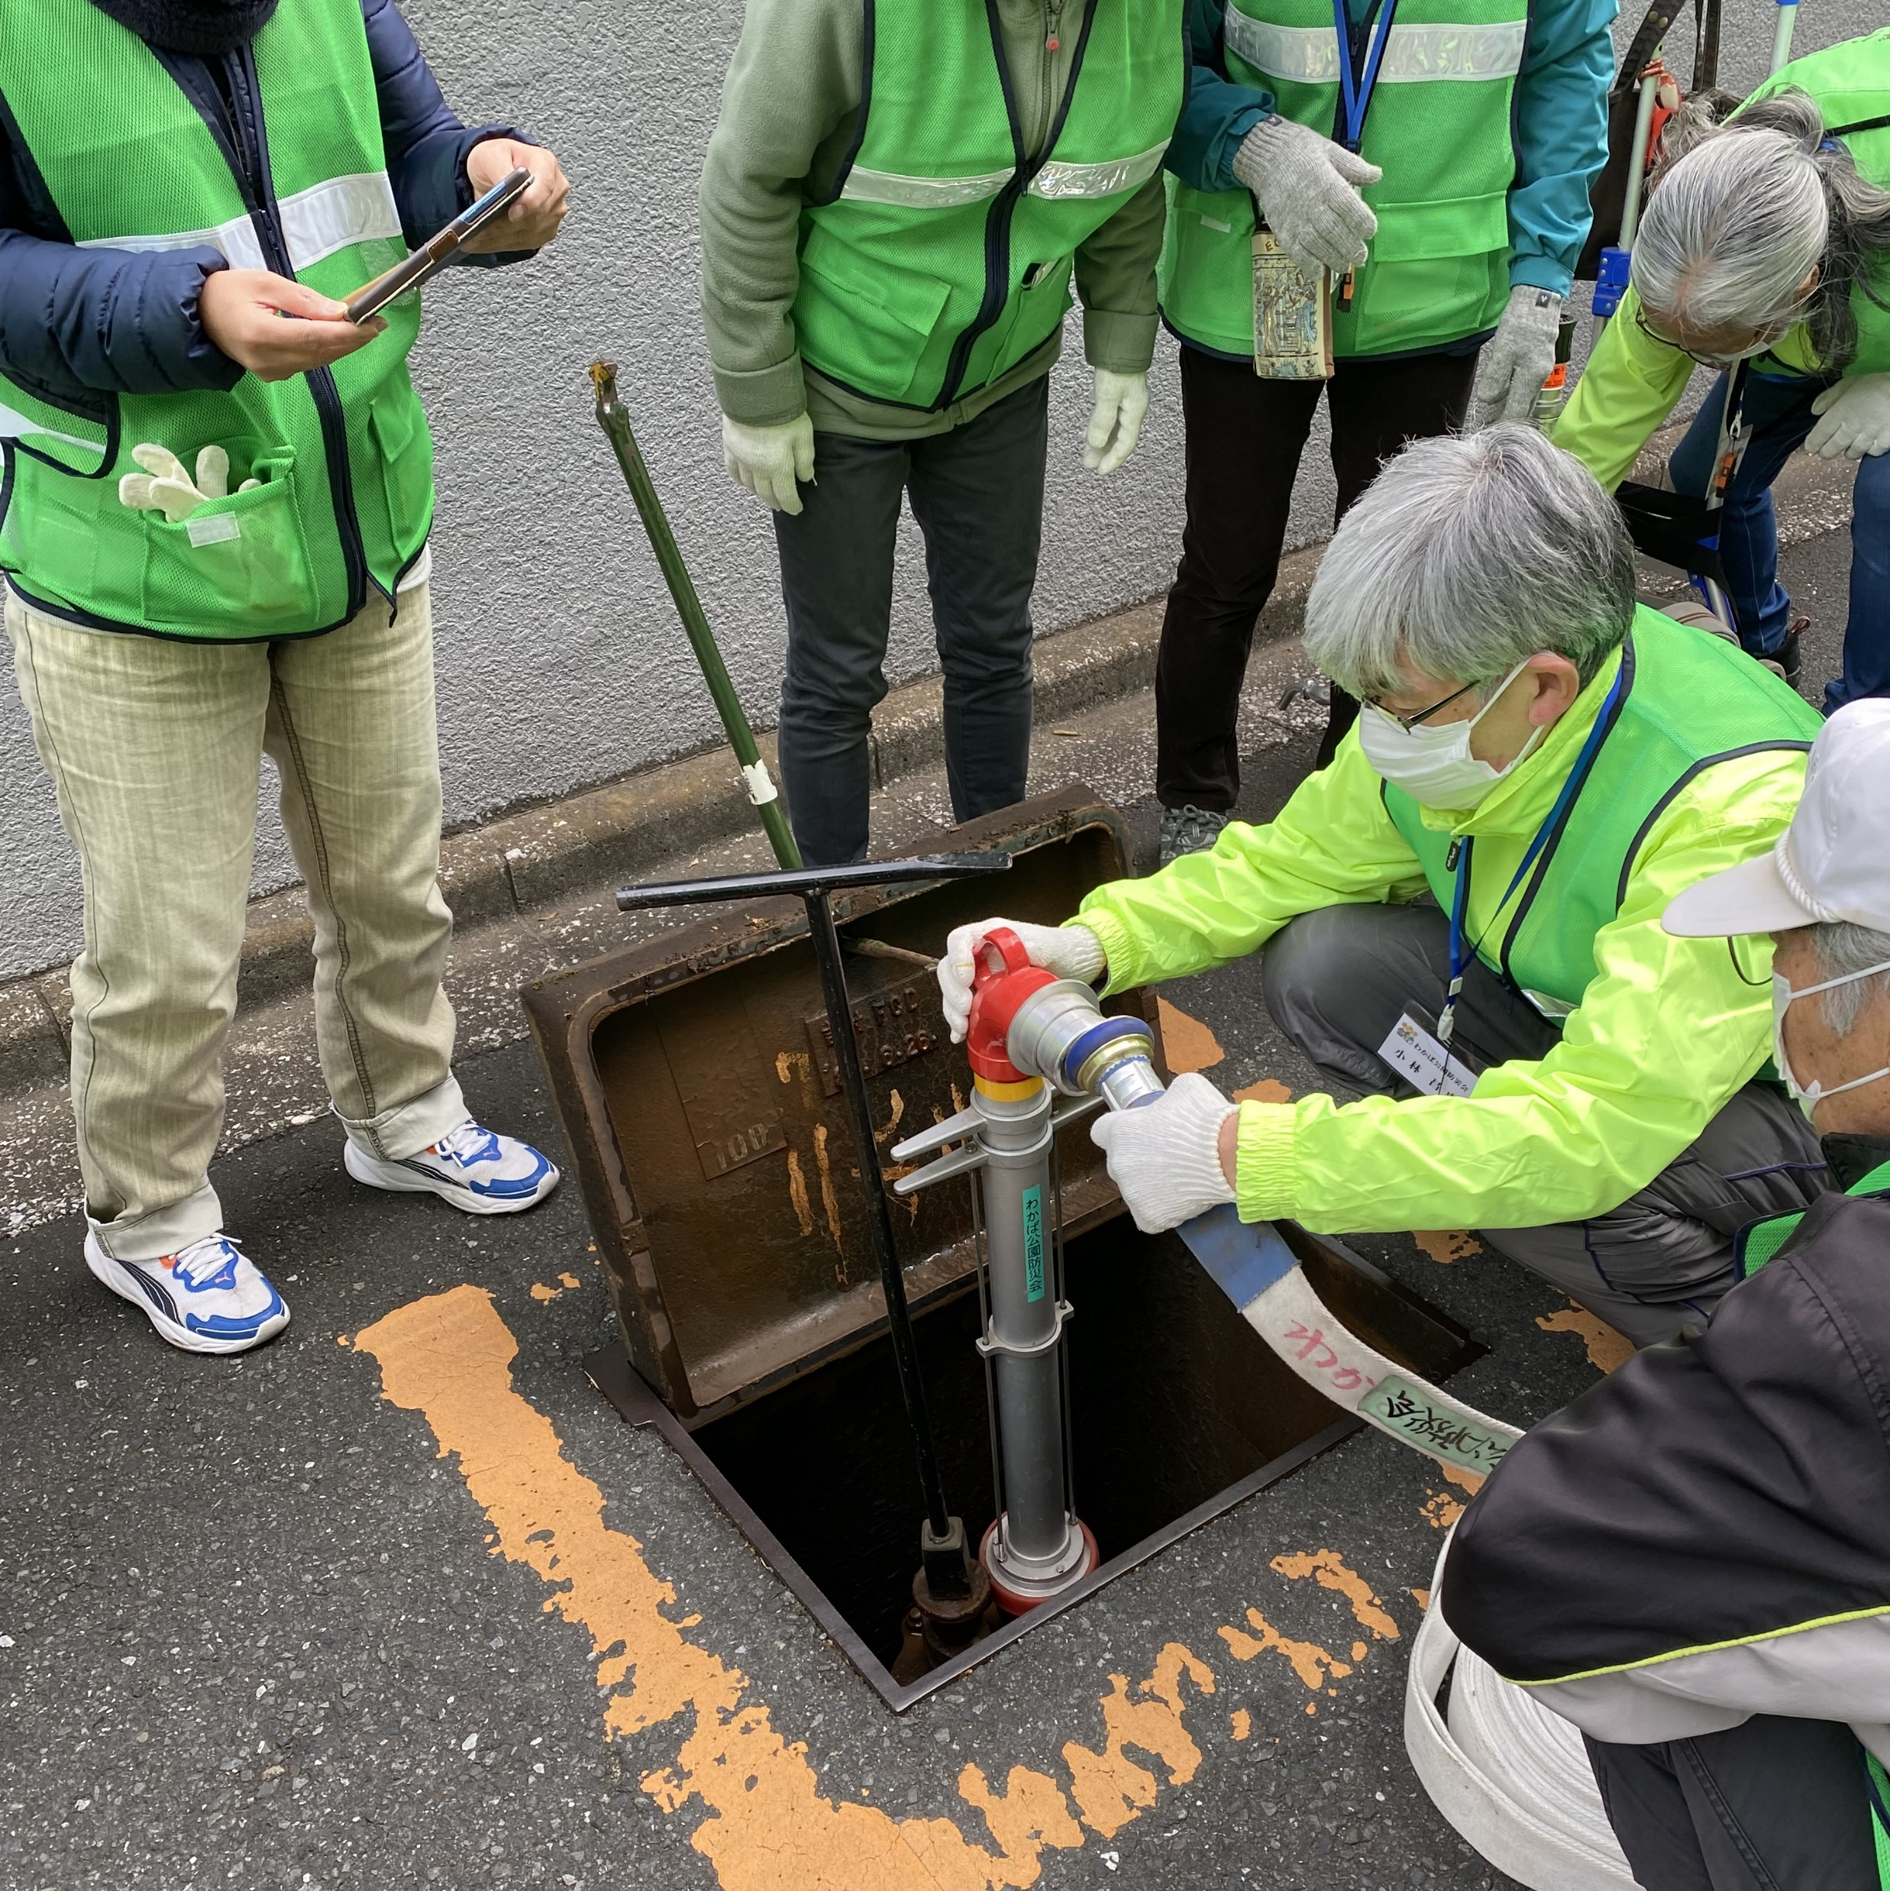
スタンドパイプ（消火資機材）接続
町内８０カ所の消火栓を活用

Slide 5
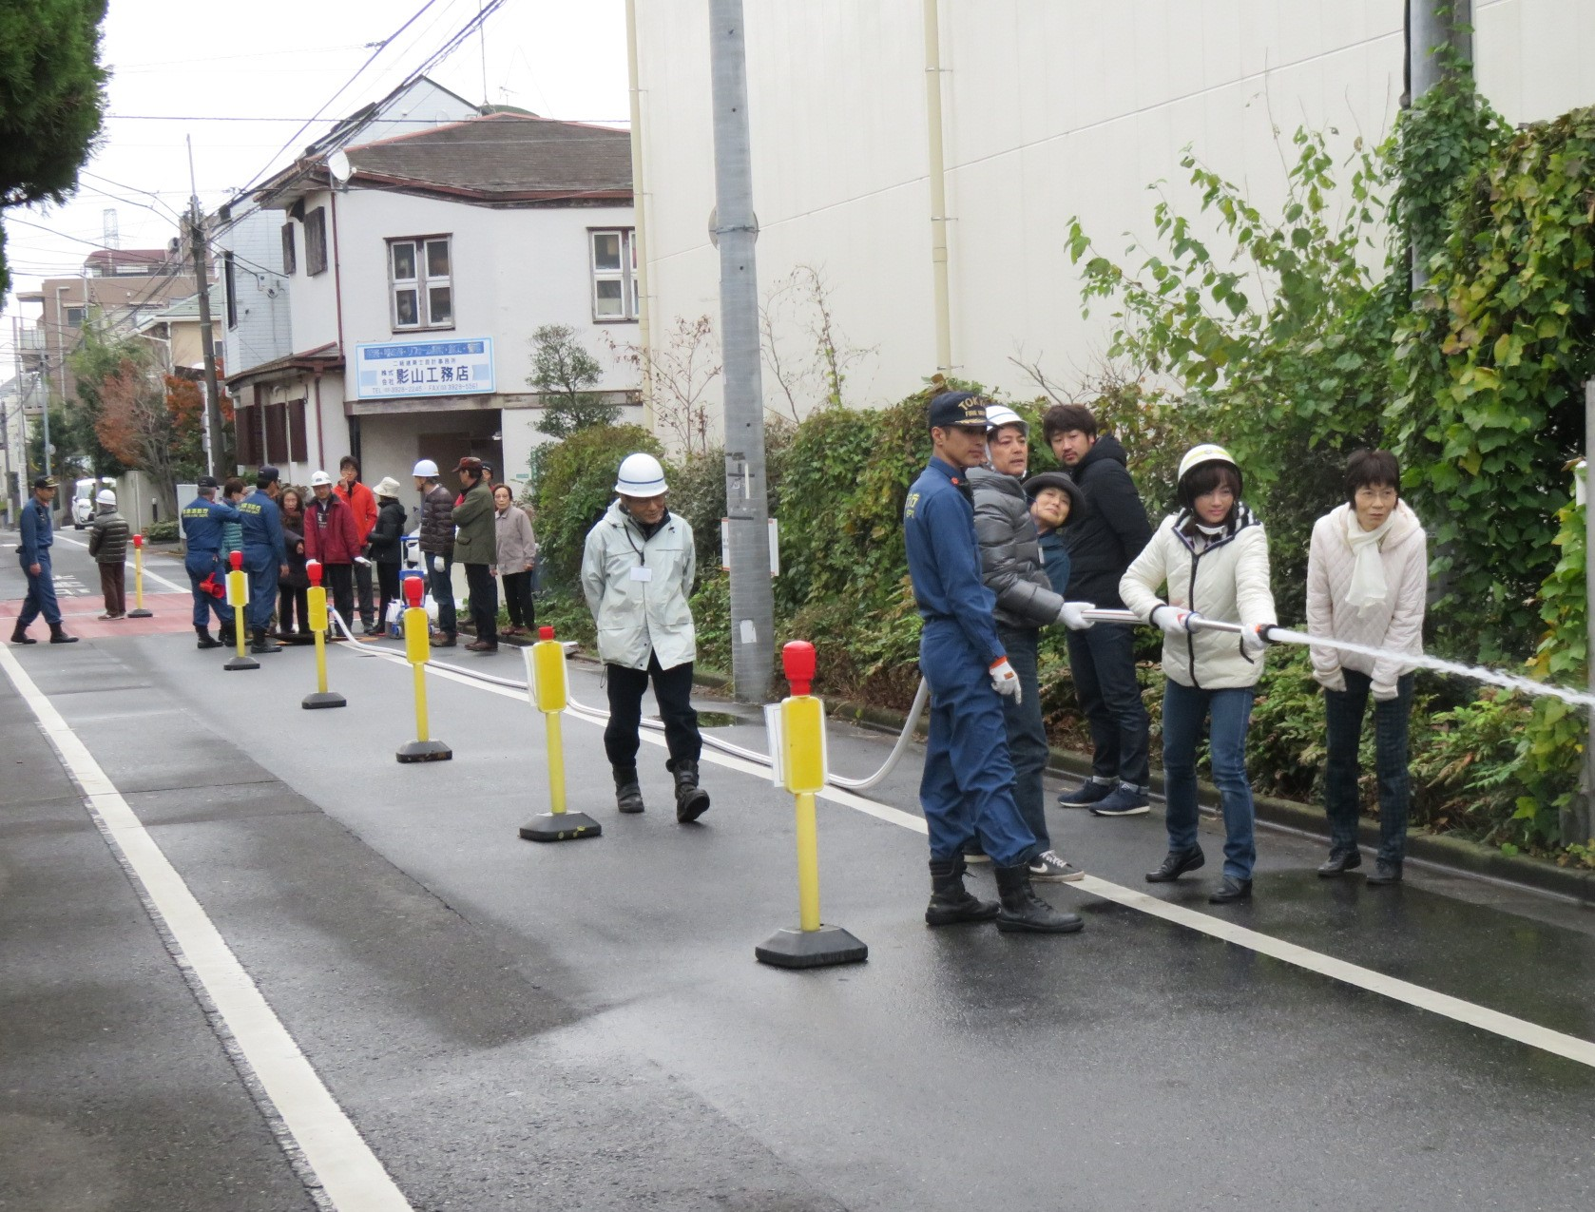
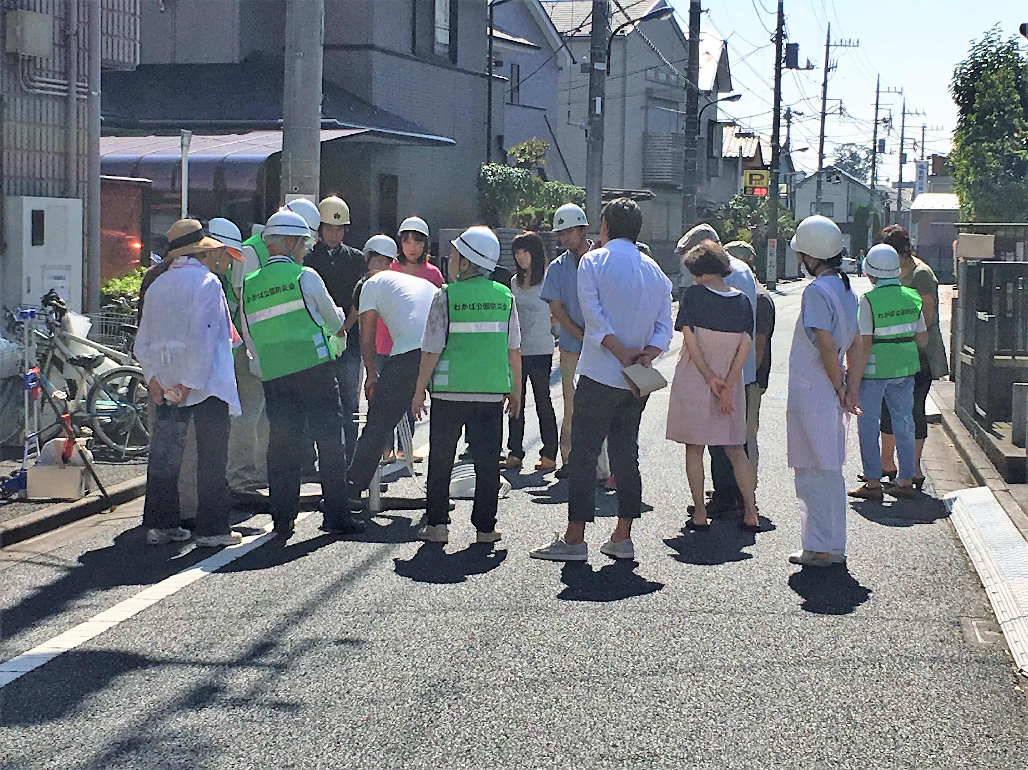
スタンドパイプ接続・消火訓練
消防署より「新しいコミュニティ」と言われる

Slide 6
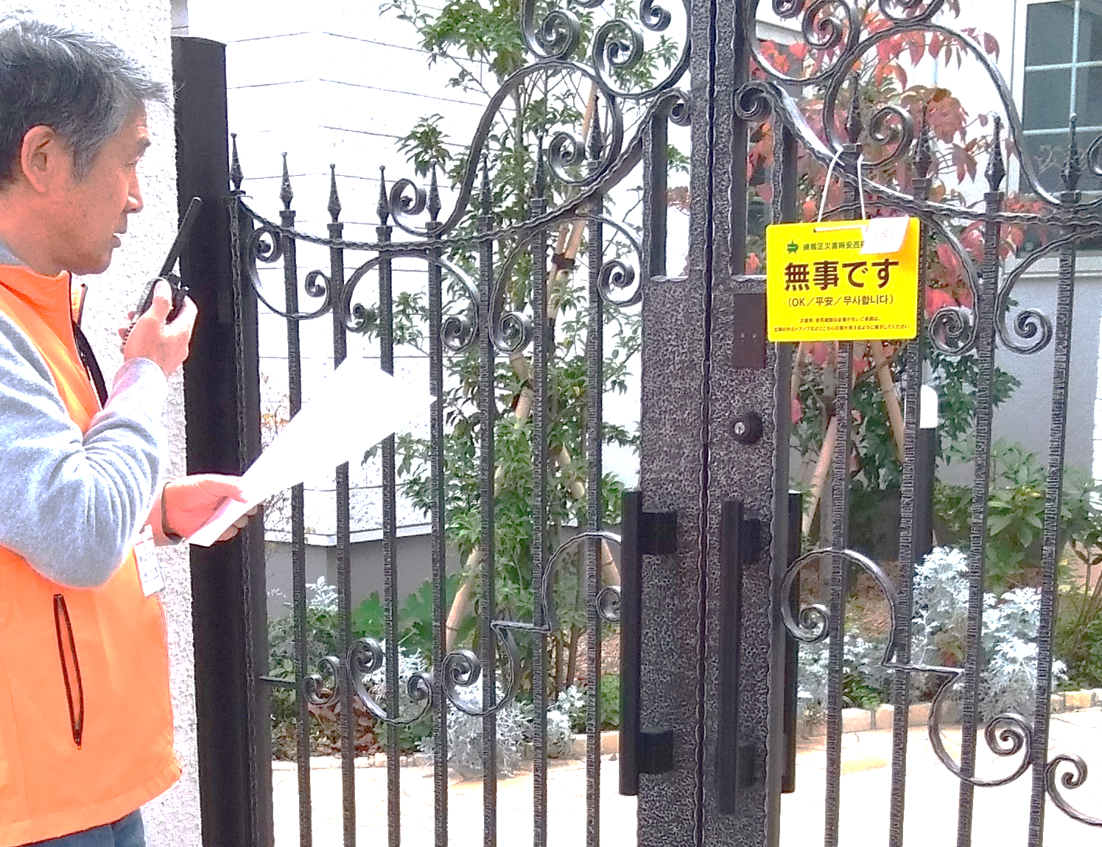
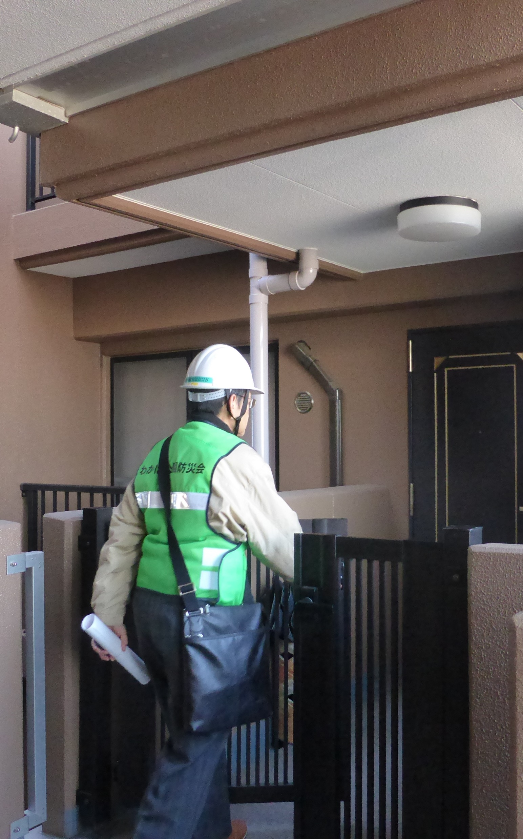
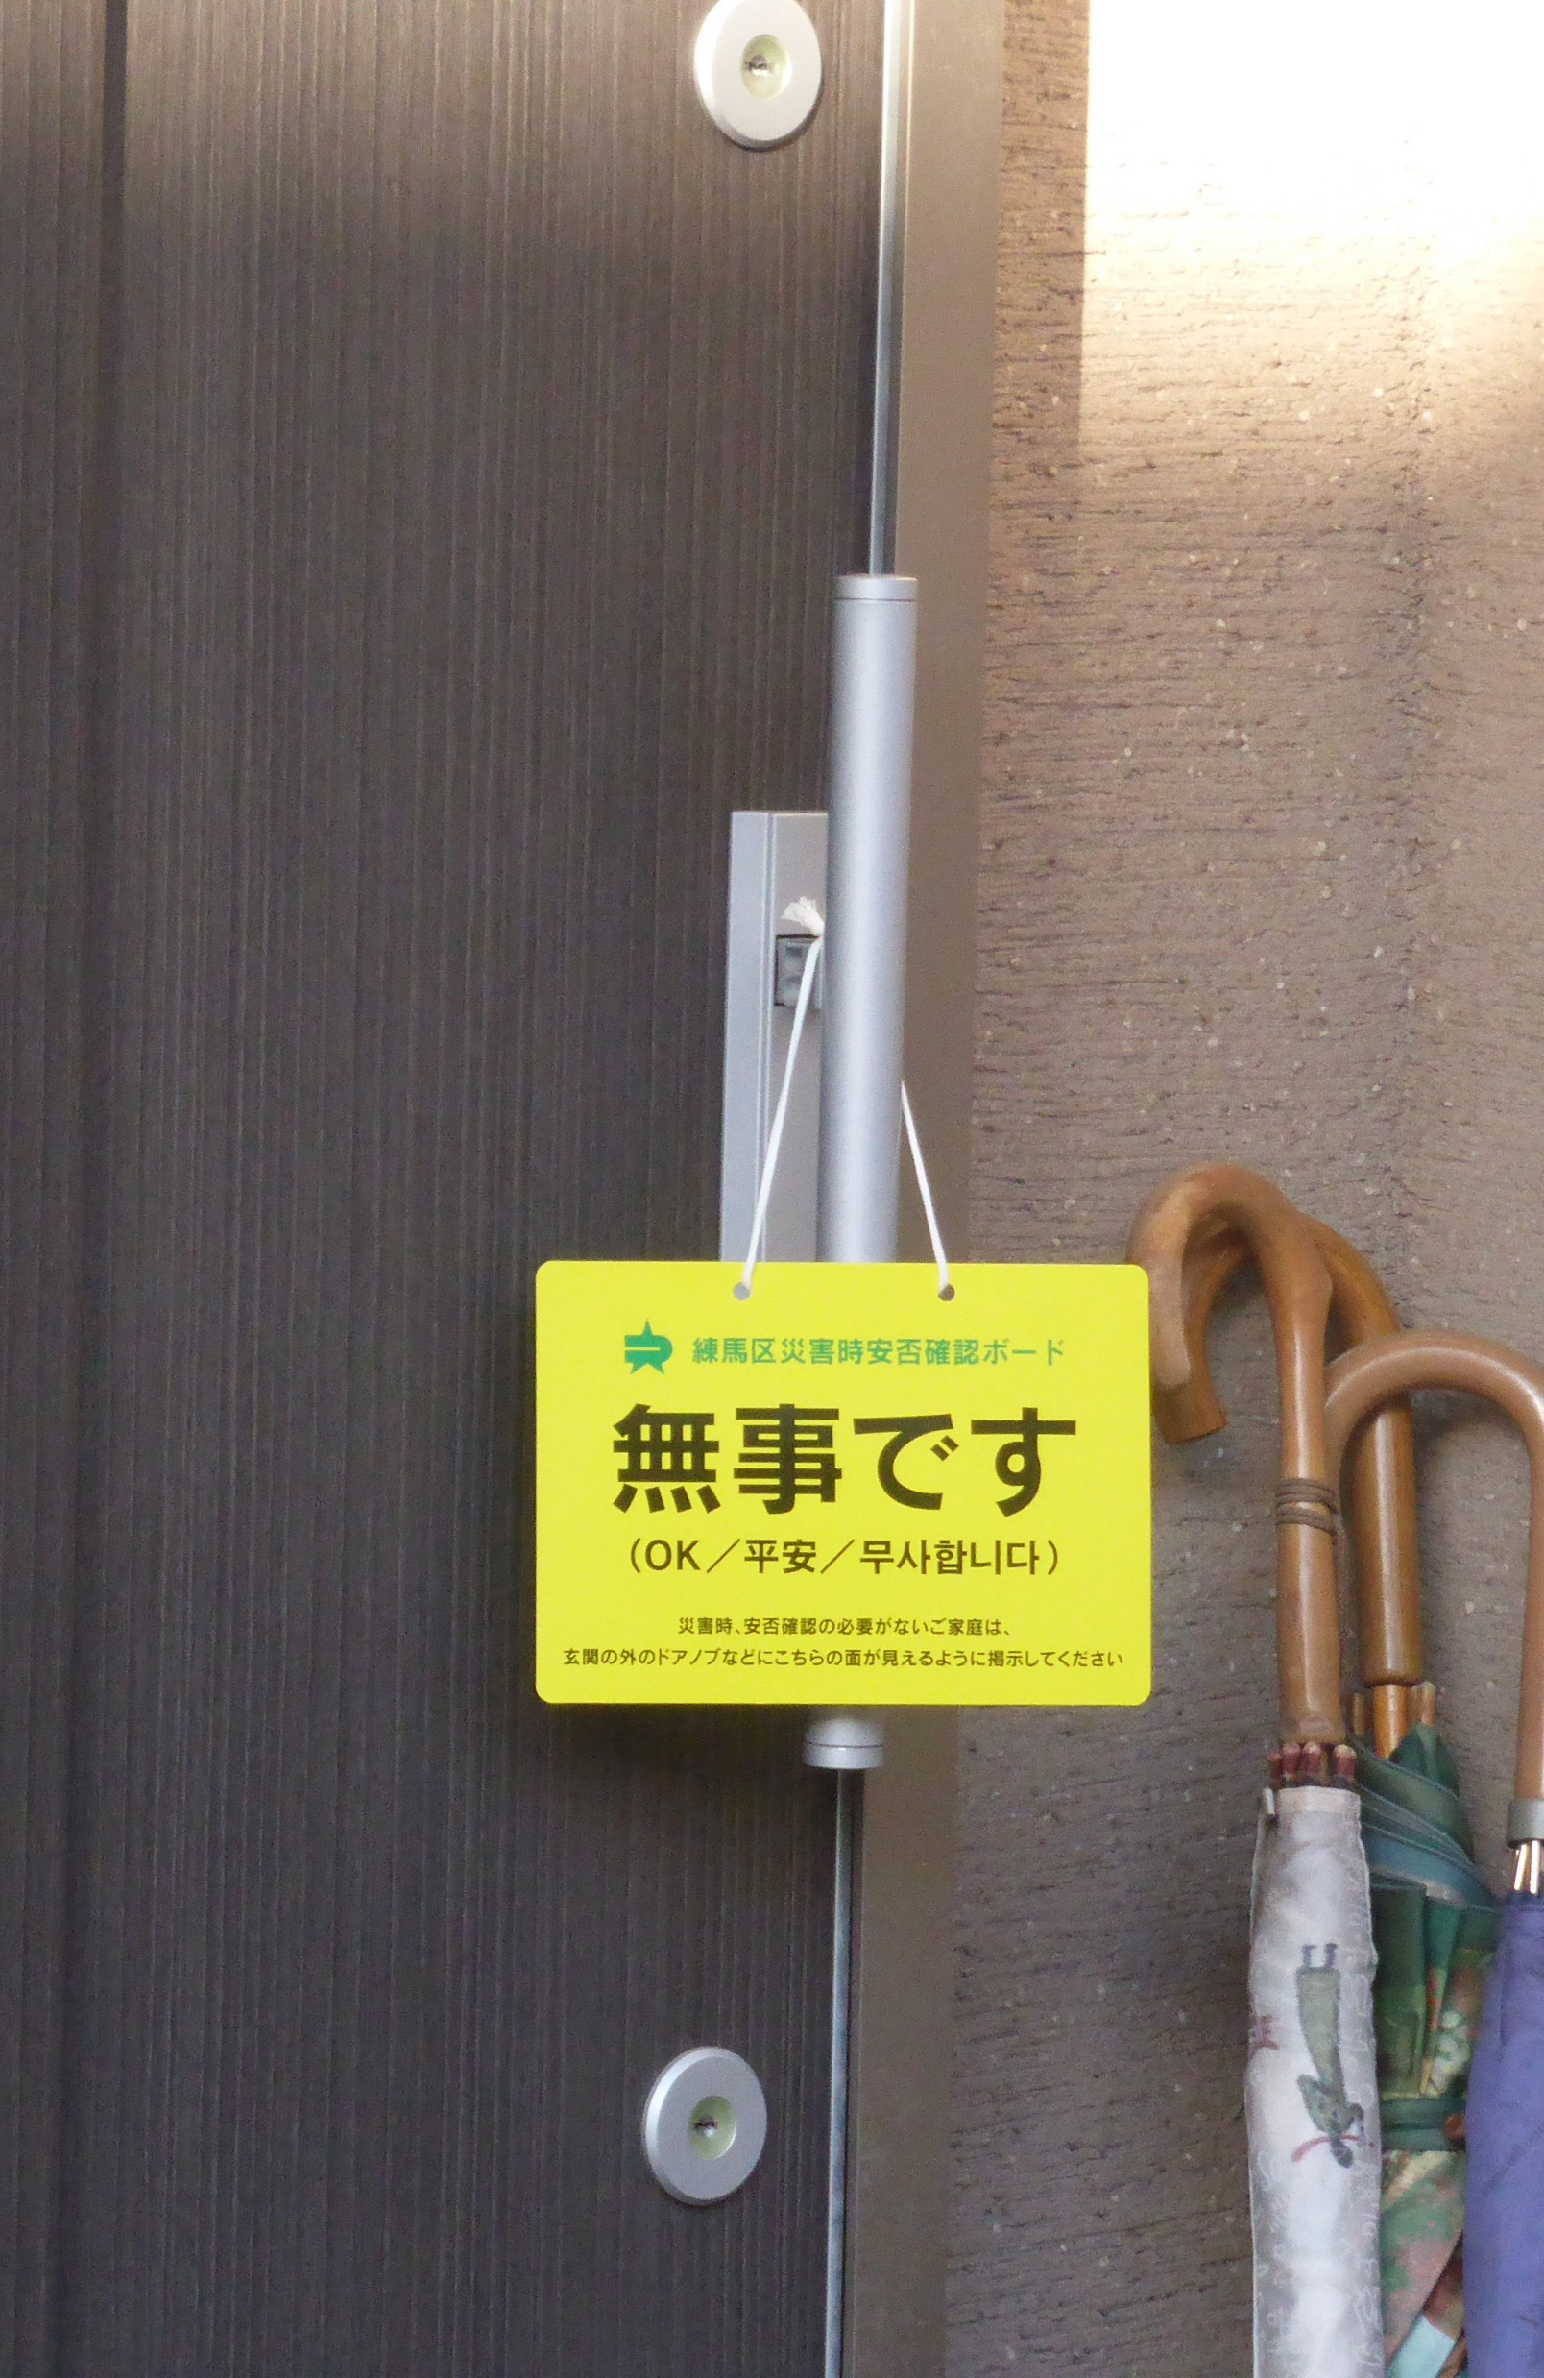
安否確認訓練
訪問し「無事ですボード」の掲示確認
戸建て住宅門扉に掲示
マンション１戸ずつ確認

Slide 7
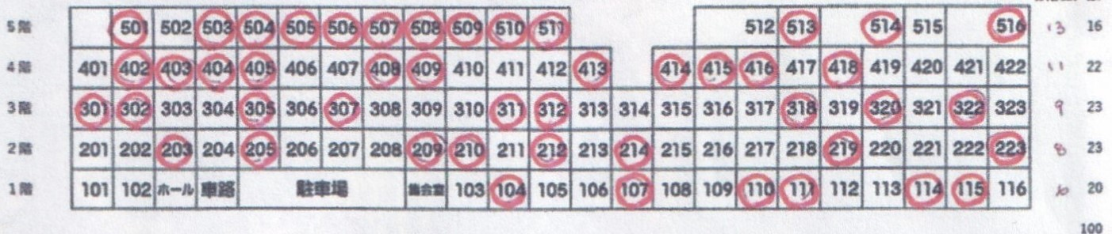
安否確認訓練結果
１００戸マンションの実例
訓練では４７戸掲示
発災時は、消防、警察、民生委員、防災会が
掲示していないお宅の安否を確認する

Slide 8
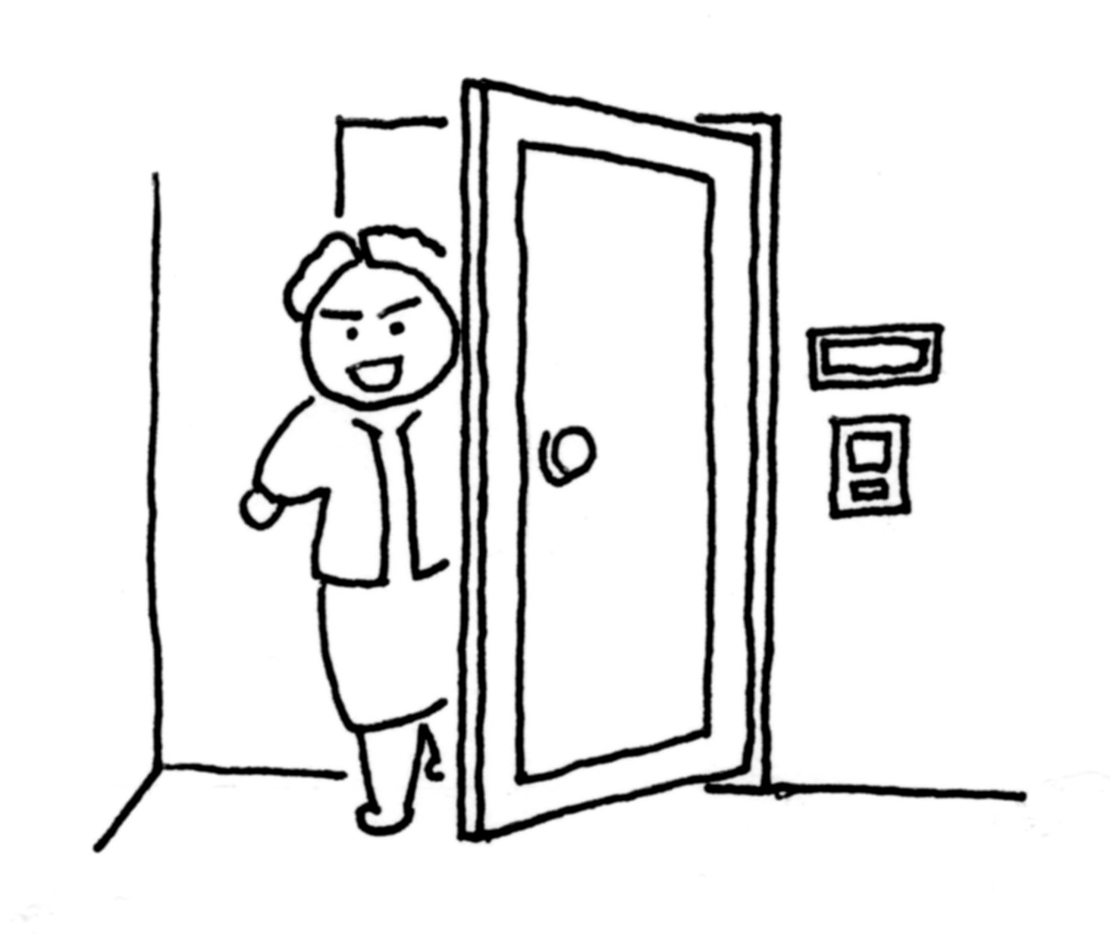
訓練対象区域内の一軒一軒訪問
「無事ですボード」の確認
ボード保存確認 ； 対面
不足⇒町会版渡す
発災時・訓練時
に掲示依頼
↓
「気になる方」

Slide 9
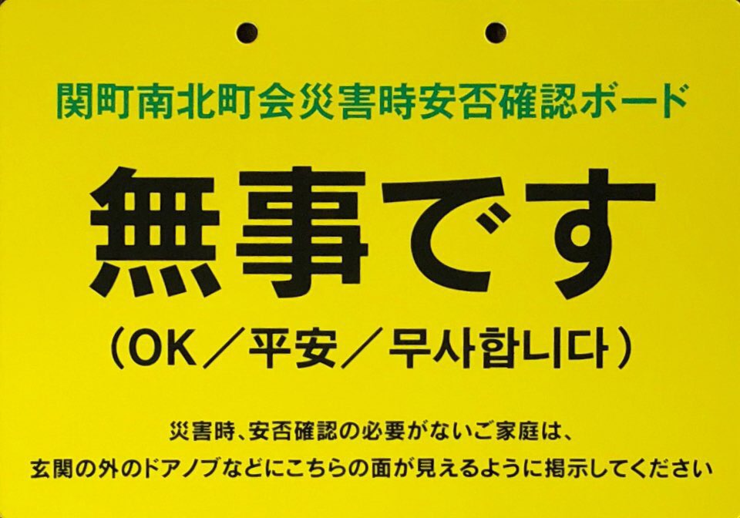
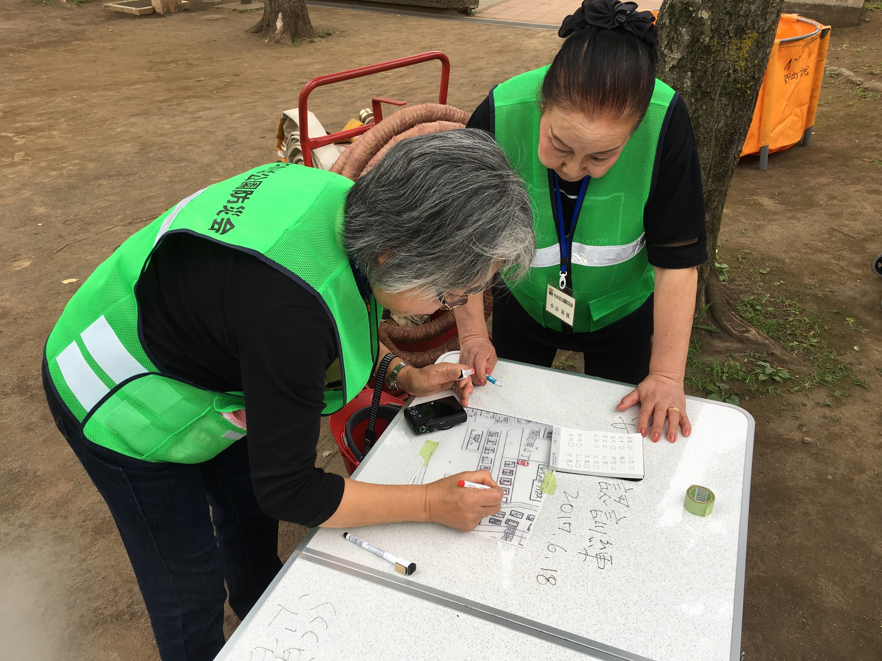
町会作成ボード マップに記入

Slide 10
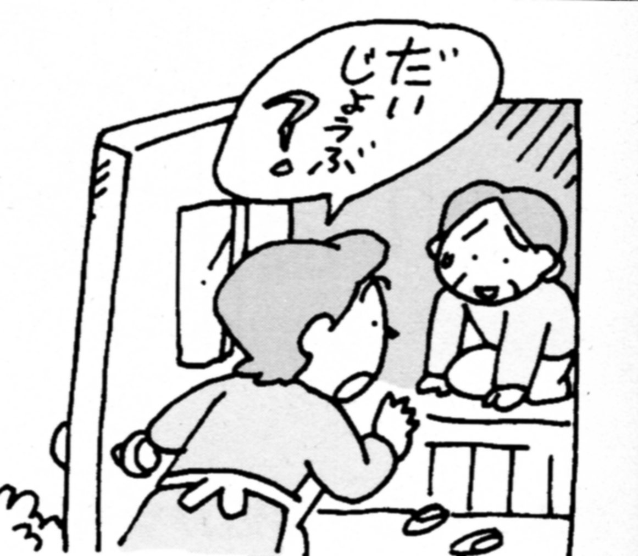
訪問結果の共有
安否確認は防災会ごと
地区防災班（長）
↓
３ 防災会（長）
↓
町会（長）

Slide 11
緊急時の対応
LINEを活用した連絡
町会役員会
わかば公園防災会
輪投げ同好会
で
日常の連絡
災害など緊急時の
ホットライン
・LINE安否確認
・地域の防災速報
・メッセージ伝達

Slide 12
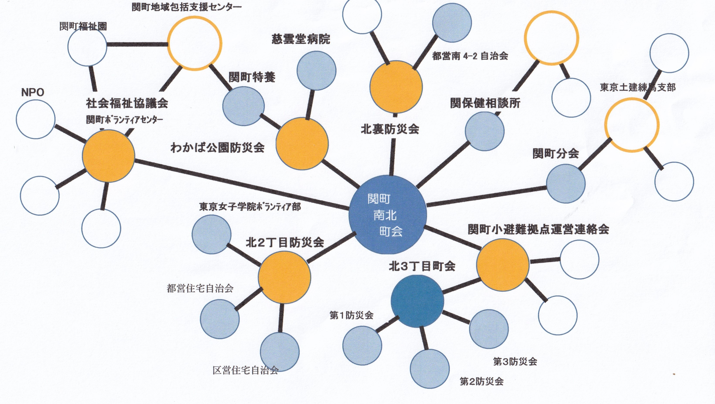
関町防災ネットワーク 2018設立
会則なし 出入り自由 緩やかな連携
情報交換と年一回の協働事業

Slide 13
2023防災体験学習会
関町南北町会から声かけている団体 （順不同）
関町北2丁目防災会
わかば公園防災会
北裏防災会
関町北3丁目町会防災会
都営関町南４丁目第２ｱﾊﾟｰﾄ自治会防災会
武蔵野グリーンタウン管理組合
ジェイパーク武蔵野管理組合
東京土建練馬支部
関町小学校避難拠点運営連絡会
石神井消防団第５分団
石神井消防署関町出張所
関町地域包括支援センター
関町特別養護老人ホーム
関町ボランティア・地域福祉推進センター
慈雲堂病院
地域子ども家庭支援センター関（関ぴよぴよ）
関町小学校ねりっこクラブ
関町児童館
関町北３丁目町会
関保険相談所
練馬区区民防災課

Slide 14
おわりに
2000年の「社会的な養護を要する人々に対する
社会福祉のあり方に関する調査報告書」で、
「今日的なつながりの再構築」がさけばれ
地域において社会福祉とまちづくり、スポーツ、防災や
防犯といった多分野の連携を通して
地域資源の開発することが提示された
「SDGｓとまちづくり――持続可能な地域と学びづくり」より

